Slide 1
Разнообразие природы
1 класс. Урок 2
900igr.net

Slide 2
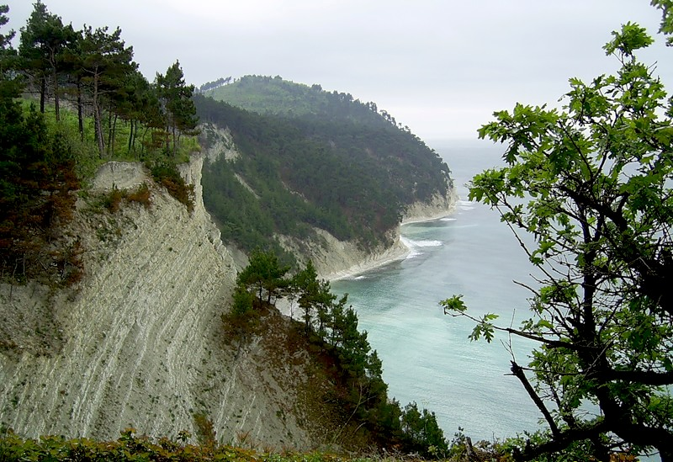
Notes:
Отправляемся дальше, к Чёрному морю. Кто летом отдыхал на Чёрном море и может рассказать о природе этой местности? Каких животных вы там видели?

Slide 3
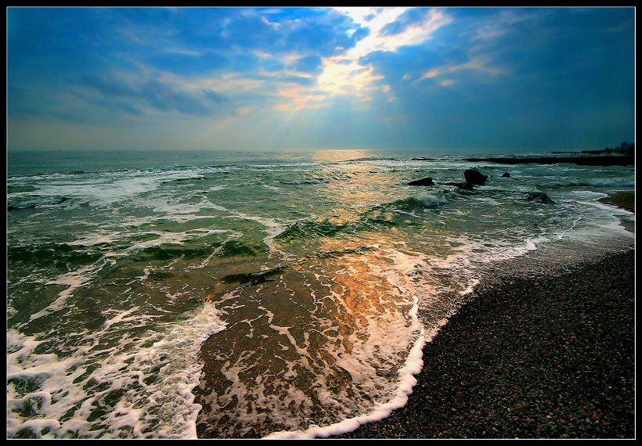

Slide 4
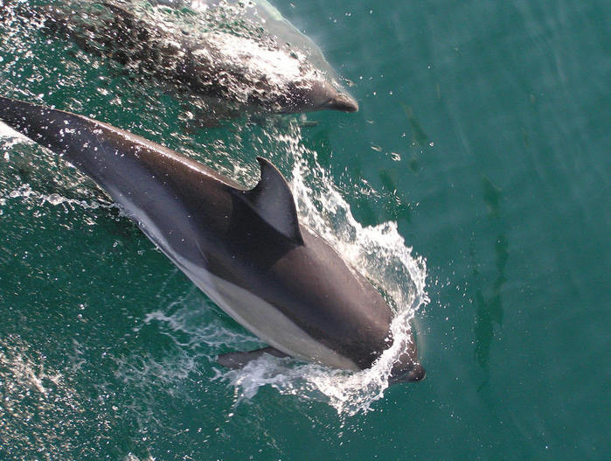

Slide 5
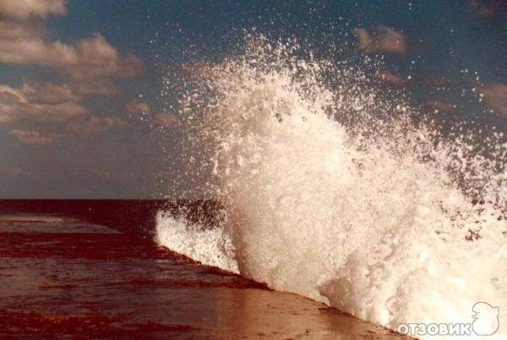

Slide 6
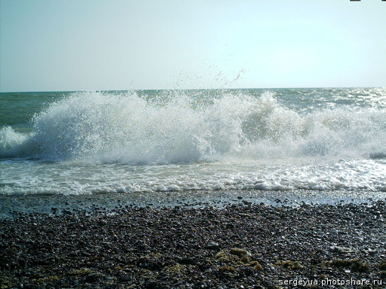

Slide 7
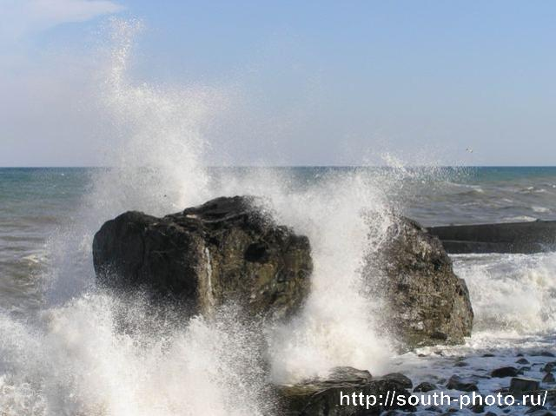

Slide 8
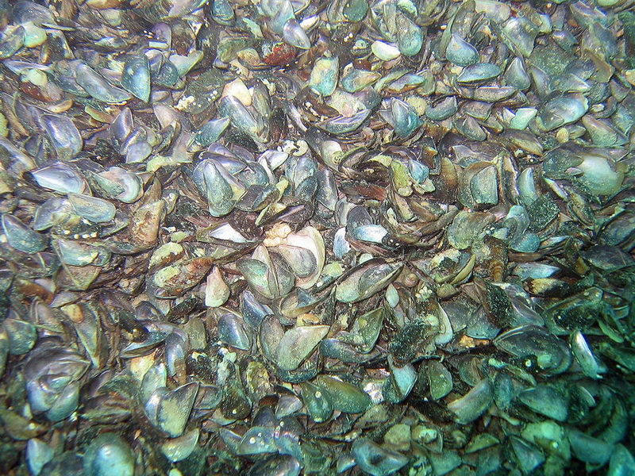

Slide 9
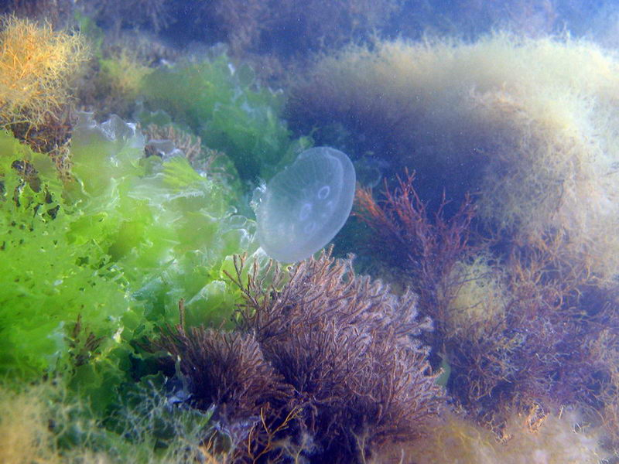

Slide 10
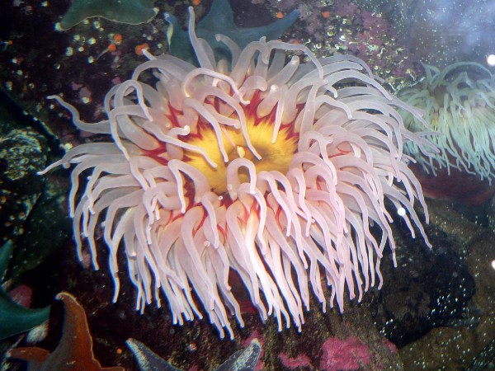

Slide 11
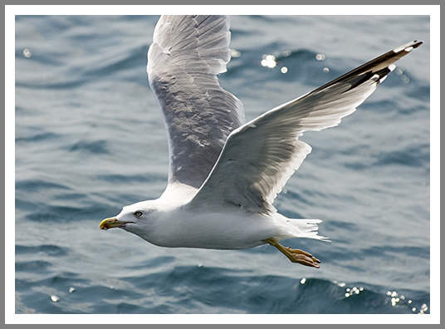
Notes:
Чайки – усердные мусорщики, они крадут добычу и поедают яйца других птиц, иногда даже нападают на птенцов других чаек. Они обитают по всему миру, где есть море или река. Они очень прожорливы, поэтому изобретательны. Порой чайки выручали человека. Так в 1948 г. в Калифорнии чайки склёвывали сверчков во время их нашествия, угрожавшего полям, и спасли урожай. В некоторых странах чаек даже охраняют за то, что они очищают пляжи от мусора.
Существует более 40 видов чаек. Все они отличаются длинными крыльями, обтекаемыми туловищами и почти квадратным хвостом. Живут большими колониями в несколько десятков тысяч птиц. Чайки могут строить гнёзда практически везде и из любого материала: травы, перьев, веточек, обрывков сетей, консервных банок и т. д.

Slide 12
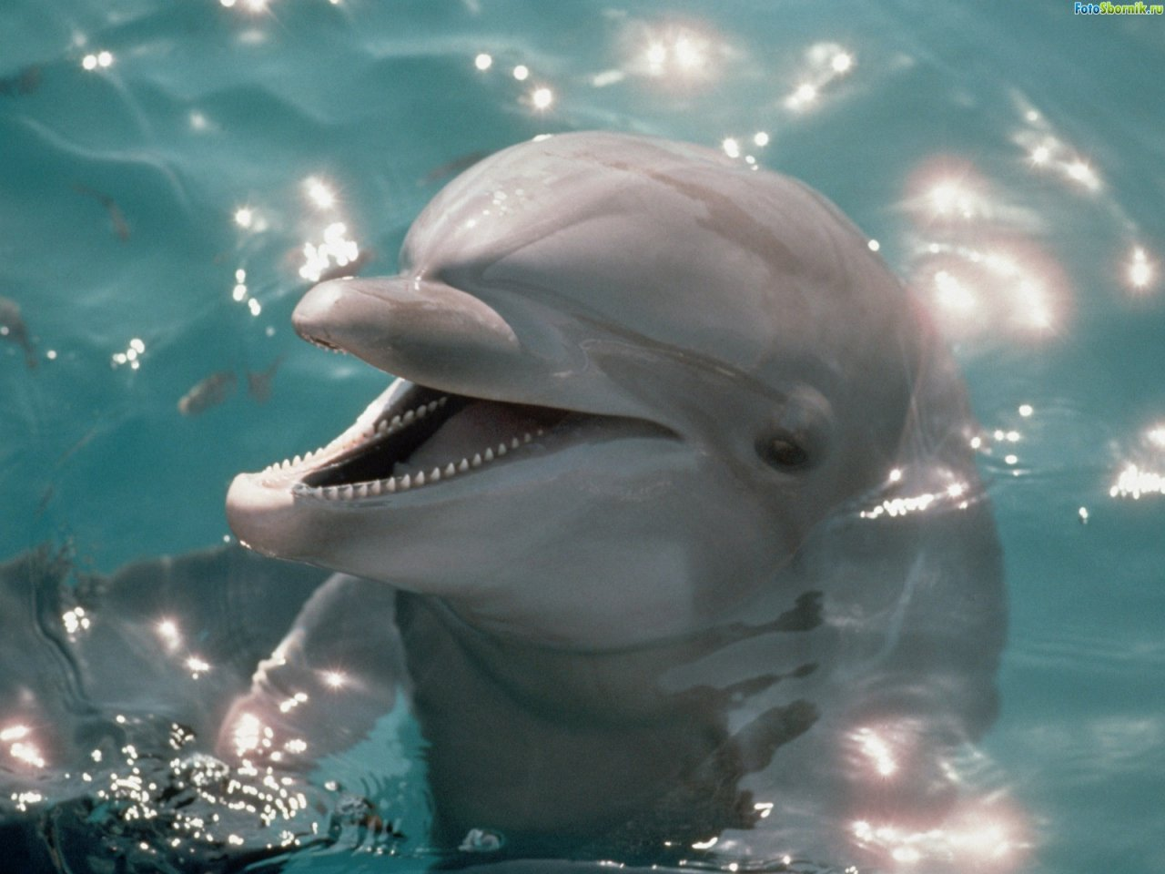
Notes:
Дельфин – название связано с древнегреческой легендой: бог Аполлон, превратившись в дельфина, указал поселенцам путь в Дельфы, где был основан знаменитый храм Аполлона. Всего в Мировом океане обитает 40 видов дельфинов.
Обыкновенный дельфин, который обитает в Чёрном море, достигает в длину от 2 до 3 метров. Окраска – сверху тёмно-бурая, переходящая на брюхе в белую. Питаются дельфины рыбой. Люди считают их очень умными животными.

Slide 13
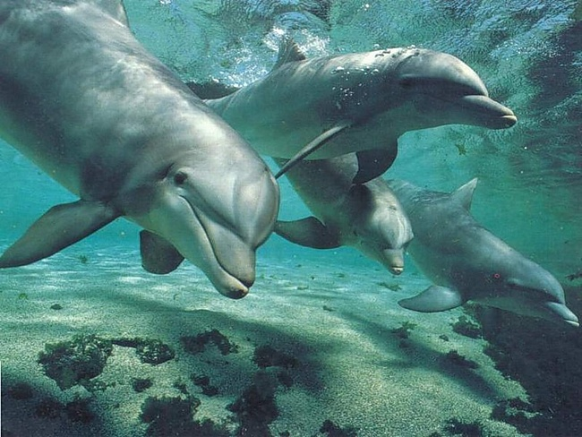

Slide 14
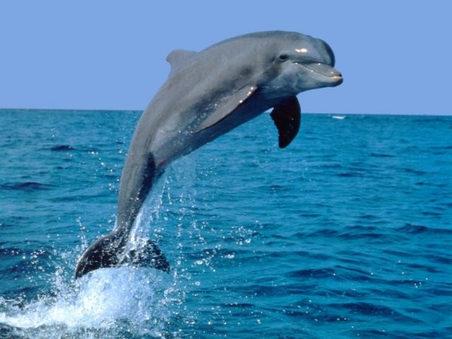

Slide 15
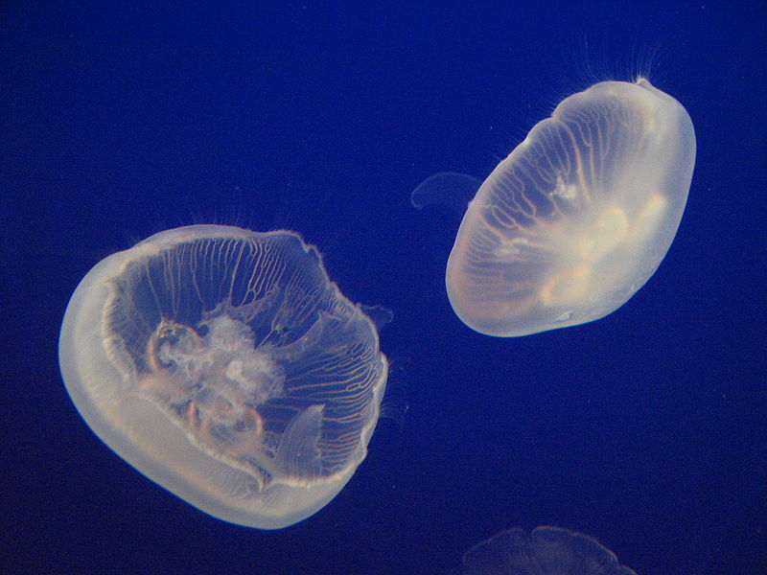
Notes:
с медузами знаком любой человек - кто-то их наблюдал в море, кто-то видел в непривлекательном состоянии на берегу, кто-то мог слышать о них из кинофильмов, книг или рассказов счастливых очевидцев. И мало кто будет возражать, что медузы - очаровательнейшие существа, выделяющиеся среди других представителей животного мира своим прекрасным видом, причудливыми формами и расцветками, грациозностью передвижения.

Slide 16
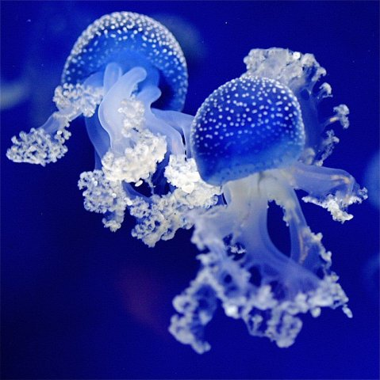
Notes:
Они красивы, завораживающие и имеют столь необычный внешний вид, что буквально заставляют затаить дыхание, когда наблюдаешь за ними в естественной среде.
Однако если медуза выброшена волнами или человеком на сушу, их красота исчезает - они превращаются в бесформенный, бесцветный и совершенно не привлекательный студень. Водные просторы – ее единственная среда обитания, медуза может жить только в воде.
Выброшенные на берег эти животные практически сразу погибают. Дело в том, что тело медуз практически полностью состоит из воды

Slide 17
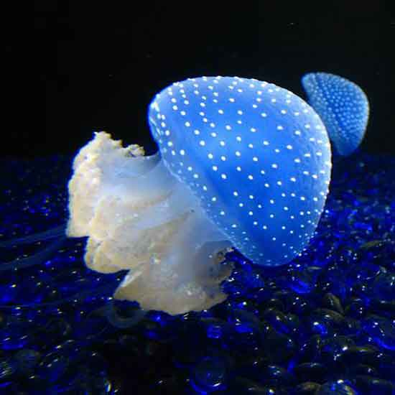

Slide 18
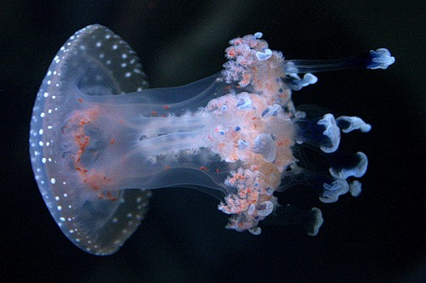

Slide 19
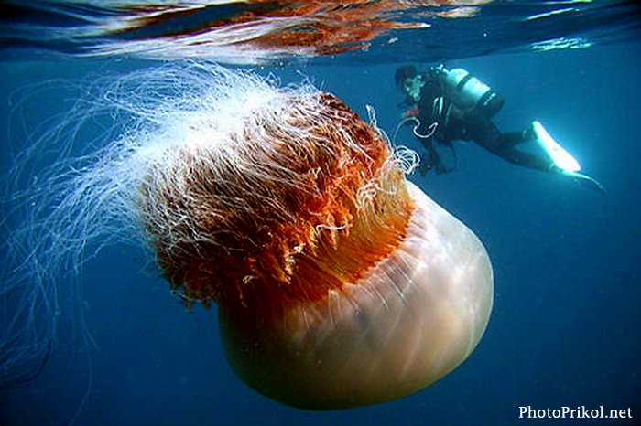
Notes:
Среди медуз встречаются крупные экземпляры и не очень, ядовитые и безопасные, невзрачные, практически незаметные в воде и отличающиеся яркой расцветкой.
Есть медузы, которые могут убить человека одним прикосновением своего прелестного тела или щупалец - яд, содержащийся в их стрекательных клетках смертелен для человека. В этом плане некоторые медузы - гораздо более опасны, чем морские разбойники - акулы

